Slide 1
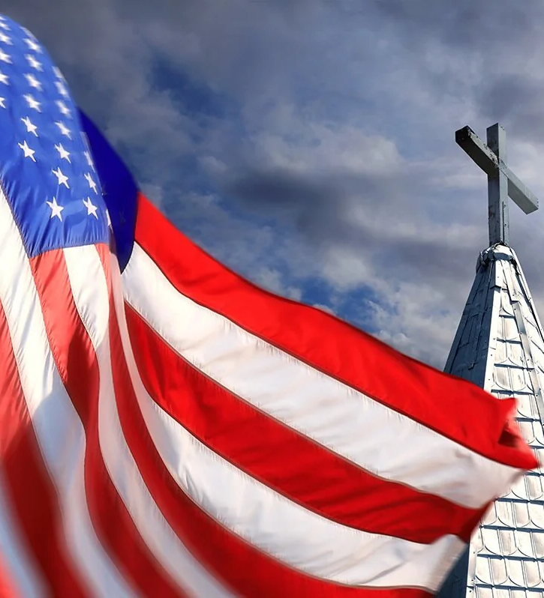
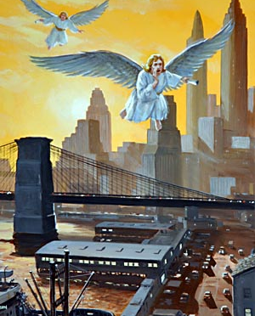
KONFLIK YANG AKAN DATANG
Pelajaran ke-11, Triwulan II
Tahun 2024

Slide 2
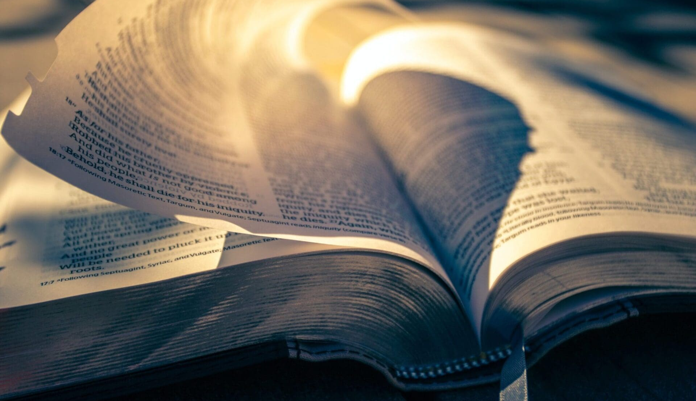
YOHANES 17 : 17
“Kuduskanlah mereka dalam kebenaran; firman-Mu adalah kebenaran.”

Slide 3
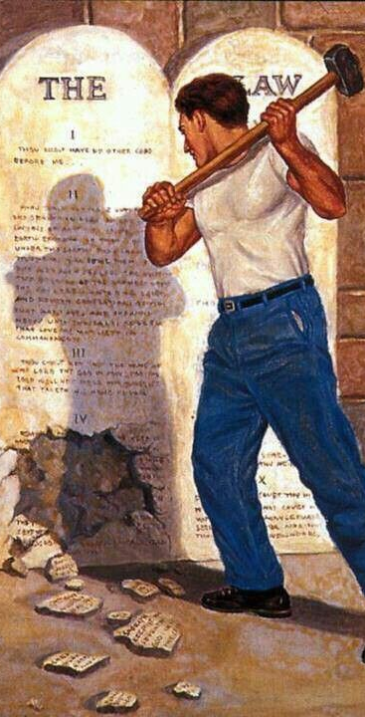
Pelajaran pekan ini adalah untuk mengungkapkan konflik yang akan datang mengenai penyembahan Iblis yang menantang otoritas Allah dengan berusaha merongrong hukum Allah.
Secara khusus, hari Sabat akan menjadi pusat konflik global mengenai ibadah.

Slide 4
KONFLIK TERAKHIR KITAB WAHYU Minggu, 9 Juni 2024
Konflik antara Kristus dan Iblis dimulai di surga mengenai penyembahan.
Konflik ini akan mencapai klimaksnya terakhir dalam hal penyembahan.
Wahyu 14:7 memanggil kita untuk menyembah Tuhan Sang Pencipta. dan ia berseru dengan suara nyaring: "Takutlah akan Allah dan muliakanlah Dia, karena telah tiba saat penghakiman-Nya, dan sembahlah Dia yang telah menjadikan langit dan bumi dan laut dan semua mata air."

Slide 5
Hari Sabat adalah pengingat abadi akan identitas kita.
Hari Sabat senantiasa menegaskan bahwa kita adalah makhluk ciptaan dan Pencipta kita layak menerima kesetiaan dan penyembahan kita.
Inilah salah satu alasan mengapa Iblis sangat membenci hari Sabat.
2

Slide 6
Menyembah Sang Pencipta dengan menaati perintah-perintah Allah sangat bertentangan langsung dengan menyembah binatang [Wahyu 13:15].
Allah akan memiliki umat akhir zaman yang setia kepada-Nya meskipun ada perlawanan terbesar dan penganiayaan paling kejam dalam sejarah [Wahyu 12:17].
3

Slide 7
Ellen G. White menuliskan: "Sementara pemeliharaan sabat palsu yang sesuai dengan hukum negara yang bertentangan dengan hukum yang keempat, adalah suatu pengakuan kesetiaan kepada suatu kuasa yang menentang Allah, maka pemeliharaan Sabat yang benar, dalam penurutan kepada hukum Allah, adalah suatu bukti kesetiaan kepada Pencipta" [Kemenangan Akhir, hlm. 513].

Slide 8
Wahyu 14:12 "Yang penting di sini ialah ketekunan orang-orang kudus, yang menuruti perintah Allah dan iman kepada Yesus".
Iman Yesus itu adalah iman yang begitu dalam sehingga percaya ketika tidak dapat melihat.
Itu bertahan, bertekun ketika tidak dapat mengerti. Itu adalah hadiah dari Yesus yang kita terima dengan iman dan akan membawa kita melewati konflik yang akan datang.
4

Slide 9
KRISIS YANG AKAN DATANG Senin, 10 Juni 2024
Sejak Yesus mati di kayu salib, musuh telah mengetahui bahwa ia telah dikalahkan, tetapi ia bertekad untuk menjatuhkan sebanyak mungkin orang bersamanya.
Strategi pertamanya dalam kampanye ini adalah penipuan.
Ketika penipuan tidak berhasil, dia menggunakan kekerasan.
1

Slide 10
Seperti penganiayaan di masa lalu, penganiayaan atau kekerasan ini dirancang untuk memaksa setiap orang untuk menyesuaikan diri dengan serangkaian kepercayaan dan sistem peribadatan yang disetujui.
Nubuatan menunjukkan bahwa penganiayaan akan dimulai dengan sanksi ekonomi: tidak seorang pun dapat membeli atau menjual kecuali mereka memiliki tanda tersebut. Siapa pun yang menolak untuk menerima tanda tersebut pada akhirnya akan dijatuhi hukuman mati [Wahyu 13:15, 17].
2

Slide 11
Iblis telah mempersiapkan orang-orang yang mengaku Kristen untuk menerima tanda binatang itu ketika ujian terakhir tiba dengan mendorong mereka untuk berkompromi dalam hidup mereka. Ketika seluruh dunia terlihat mengikuti binatang itu dengan penuh kekaguman [Wahyu 13:3], tiba-tiba suasana berubah, dan potret nubuatan berfokus pada umat Allah.
Umat Allah hidup dalam ketaatan yang saleh. Dengan kasih karunia-Nya, mereka berdiri teguh ketika di sekeliling mereka semuanya berguncang. Sementara dunia mengikuti binatang itu, mereka “mengikuti Anak Domba itu ke mana saja la pergi" [Wahyu 14:4], Dengan kuasa Kristus, mereka menang atas kuasa-kuasa alam maut yang melawan mereka.
3

Slide 12
1 Petrus 4:12-13 “Saudara-saudara yang kekasih, janganlah kamu heran akan nyala api siksaan yang datang kepadamu sebagai ujian, seolah-olah ada sesuatu yang luar biasa terjadi atas kamu. Sebaliknya, bersukacitalah, sesuai dengan bagian yang kamu dapat dalam penderitaan Kristus, supaya kamu juga boleh bergembira dan bersukacita pada waktu Ia menyatakan kemuliaan-Nya.”
4

Slide 13
MENGIDENTIFIKASI BINATANG: Bagian 1 Selasa, 11 Juni 2024
Naga dalam Wahyu 12 adalah Iblis.
Naga itu bekerja melalui Roma kafir, yang berusaha menghancurkan Kristus [Matius 2:16–18].
Musuh utama Allah dan manusia ini bekerja melalui lembaga-lembaga politik dan agama untuk mencapai tujuan-tujuannya.
1

Slide 14
Identitas binatang yang keluar dari laut adalah sebagai berikut: Wahyu 13:2 "Binatang yang kulihat itu serupa dengan macan tutul, dan kakinya seperti kaki beruang dan mulutnya seperti mulut singa. Dan naga itu memberikan kepadanya kekuatannya, dan takhtanya dan kekuasaannya yang besar".
Binatang dari laut di Wahyu 13 adalah kekuatan agama murtad yang muncul dari Roma dan menjadi sistem penyembahan sedunia [Wahyu 13:3-4].
Binatang ini bukanlah manusia; itu adalah organisasi keagamaan yang telah menggantikan kebenaran Firman Tuhan dengan keputusan manusia.
2

Slide 15
Ketika Kaisar Romawi Konstantinus memindahkan ibu kotanya dari Roma ke tempat yang kemudian disebut Konstantinopel, di zaman Turki modern.
Hal ini menyebabkan kekosongan kekuasaan di bekas singgasana atau tempat kedudukan para kaisar, kota kekaisaran Roma.
Jadi dengan demikian, Roma kafir memberi binatang itu tempat kedudukannya, atau ibu kotanya.
3

Slide 16
Isaac Backus menyatakan, “Dengan memindahkan takhta kekaisaran ke Konstantinopel…. Konstantinus memberi jalan bagi uskup Roma untuk meninggikan dirinya di atas semua manusia di bumi, dan di atas Allah surga" [The Infinite Importance of the Obedience of Faith, and of Separation from the World, hlm. 16].
Menurut Thomas Hobbes, “Kepausan, tidak lain adalah hantu kerajaan Romawi yang telah meninggal, duduk bermahkota di atas kuburannya" [Leviathan (New York: Oxford University Press, 1996), hlm. 386].

Slide 17
Wahyu 13:5 "Dan kepada binatang itu diberikan mulut, yang penuh kesombongan dan hujat;..... "
Definisi hujat dalam Yohanes 10:33 dan Lukas 5:21 adalah:
seseorang yang berpura-pura atau mengaku sebagai Tuhan, dan
seseorang yang mengeklaim memiliki kuasa untuk mengampuni dosa.
Tuduhan-tuduhan ini tidak adil karena Yesus benar-benar Allah dan, oleh karena itu, memiliki hak untuk mengampuni dosa.
4

Slide 18
Kepausan Roma memiliki dua doktrin khas yaitu:
pernyataan pengakuannya bahwa para imamnya memiliki kuasa untuk mengampuni dosa dan
bahwa paus memiliki hak prerogatif Allah di bumi.

Slide 19
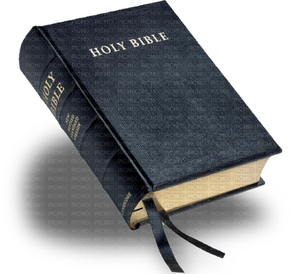
MENGIDENTIFIKASI BINATANG : Bagian 2 Rabu, 12 Juni 2024
Wahyu 13:5
"Dan kepada binatang itu diberikan mulut, yang penuh kesombongan dan hujat; kepadanya diberikan juga kuasa untuk melakukannya empat puluh dua bulan lamanya".

Slide 20
Menghitung periode waktu 42 bulan yang disebutkan dalam Wahyu 13:5 dengan menggunakan bulan Ibrani yang terdiri dari 30 hari, sama dengan 1.260 hari nubuatan atau satu tahun secara harfiah.
1

Slide 21
Kepausan memiliki pengaruh yang besar dari tahun 538 M hingga 1798 M.
Tetapi ketika jenderal Berthier, menawan paus pada tahun 1798 M, periode nubuatan supremasi Kepausan berakhir, dan nubuatan Wahyu digenapi : "Barangsiapa ditentukan untuk ditawan, ia akan ditawan" [Wahyu 13:10].
Pukulan terhadap Kepausan sangat serius tetapi tidak fatal.
Menurut Wahyu 13:12, luka yang mematikan itu akan sembuh. Pengaruh Kepausan sekali lagi akan terasa di seluruh dunia.
2

Slide 22
Dalam dunia yang penuh ketidakstabilan yang belum pernah terjadi sebelumnya, suatu adegan sedang diatur agar Paus Roma menjadi pemimpin moral dunia yang diakui yang dapat menyatukan banyak orang.
Dalam pidatonya pada tanggal 6 Juni 2012, di hadapan lebih dari lima belas ribu orang yang berkumpul di lapangan Santo Petrus di Roma, Paus Benediktus XVI menyatakan, "Hari Minggu adalah hari Tuhan dan hari bagi pria dan wanita, hari di mana setiap orang harus bisa bebas, bebas untuk keluarga dan bebas untuk Tuhan. Dengan membela hari Minggu, kita membela kebebasan manusia“
[https://www.vatican.va/content/benedict-xvi/en/audiences/2012/documents/hf_ben-xvi_aud_20120 606.html].
3

Slide 23
Ellen G. White menuliskan: "Mereka yang menghormati Sabat Kitab Suci akan dinyatakan sebagai musuh-musuh hukum dan ketertiban, sebagai yang merusakkan batasan-batasan moral masyarakat, yang menyebabkan anarkis dan korup, dan yang mendatangkan hukuman atas dunia ini.... Mereka akan dituduh tidak suka kepada pemerintah. Para pendeta yang menolak kewajiban hukum Ilahi akan menyampaikan dari mimbar tanggung jawab untuk menaati kekuasaan sipil sebagai yang ditetapkan oleh Allah. Di gedung-gedung legislatif dan ruang-ruang pengadilan, para pemelihara hukum akan disalahgambarkan dan dihukum" [Kemenangan Akhir, hlm. 501].
4

Slide 24
BINATANG DARI DALAM BUMI Kamis, 13 Juni 2024
Wahyu 13:11
Dan aku melihat seekor binatang lain keluar dari dalam bumi dan bertanduk dua sama seperti anak domba dan ia berbicara seperti seekor naga.

Slide 25
Identifikasi binatang lain [kedua] sebagai berikut :
Keluar dari dalam bumi. Laut melambangkan “bangsa-bangsa dan rakyat banyak dan kaum dan bahasa" [Why. 17:15].
Kemudian, bumi melambangkan daerah yang jarang penduduknya di dunia.
Binatang kedua ini muncul menjelang akhir periode nubuatan di mana binatang pertama menjalankan otoritasnya [Why. 13:5]. Artinya, ia menjadi terkenal sekitar tahun 1798 M.
Amerika Serikat sangat cocok dengan deskripsi ini. Amerika Serikat mendeklarasikan kemerdekaannya pada tahun 1776 M, mengadopsi konstitusinya pada tahun 1789 M, dan diakui sebagai kekuatan dunia pada akhir abad ke-19.
1

Slide 26
Bertanduk dua seperti anak domba. Tanduk dalam nubuatan Kitab Suci melambangkan kekuatan.
Tidak seperti binatang pertama, binatang ini tidak memiliki mahkota pada tanduknya, yang menunjukkan bahwa ia bukanlah seorang raja.
Kedua tanduknya melambangkan dua prinsip pemerintahan utama yang menjadi sumber kekuatan dan kesuksesan Amerika Serikat yaitu kebebasan politik dan agama.
2

Slide 27
Berbicara seperti seekor naga.
Binatang kedua ini akan menjalankan “seluruh kuasa binatang yang pertama” [Why. 13:12] dan meninggalkan prinsip-prinsip kebebasan beragama, sehingga "seluruh bumi dan semua penghuninya menyembah binatang pertama".
Amerika Serikat akan memimpin dalam mengharuskan semua orang di bumi untuk menyembah binatang pertama dengan mengakui otoritas spiritual dan sekuler Kepausan.
Menurut nubuatan ini, Amerika Serikat membentuk sebuah 'patung' untuk binatang itu—persatuan gereja dan negara—dan akan mengharuskan semua orang untuk menyembah patung ini.
3

Slide 28
KESIMPULAN
Konflik antara Kristus dan Iblis dimulai di surga mengenai penyembahan dan akan mencapai klimaksnya terakhir tetap dalam hal penyembahan.
Umat Allah hidup dalam ketaatan yang saleh dan dengan kasih karunia-Nya, mereka tetap berdiri teguh ketika di sekeliling mereka semuanya berguncang.
Binatang yang keluar dari laut ini bukanlah manusia; tetapi adalah organisasi keagamaan yang telah menggantikan kebenaran Firman Tuhan dengan keputusan manusia.
Mereka yang menghormati Sabat Kitab Suci akan dinyatakan sebagai musuh-musuh hukum dan ketertiban.
Binatang dari dalam bumi menggambarkan dua prinsip pemerintahan utama yang menjadi sumber kekuatan dan kesuksesan yaitu kebebasan politik dan agama.

